Slide 1
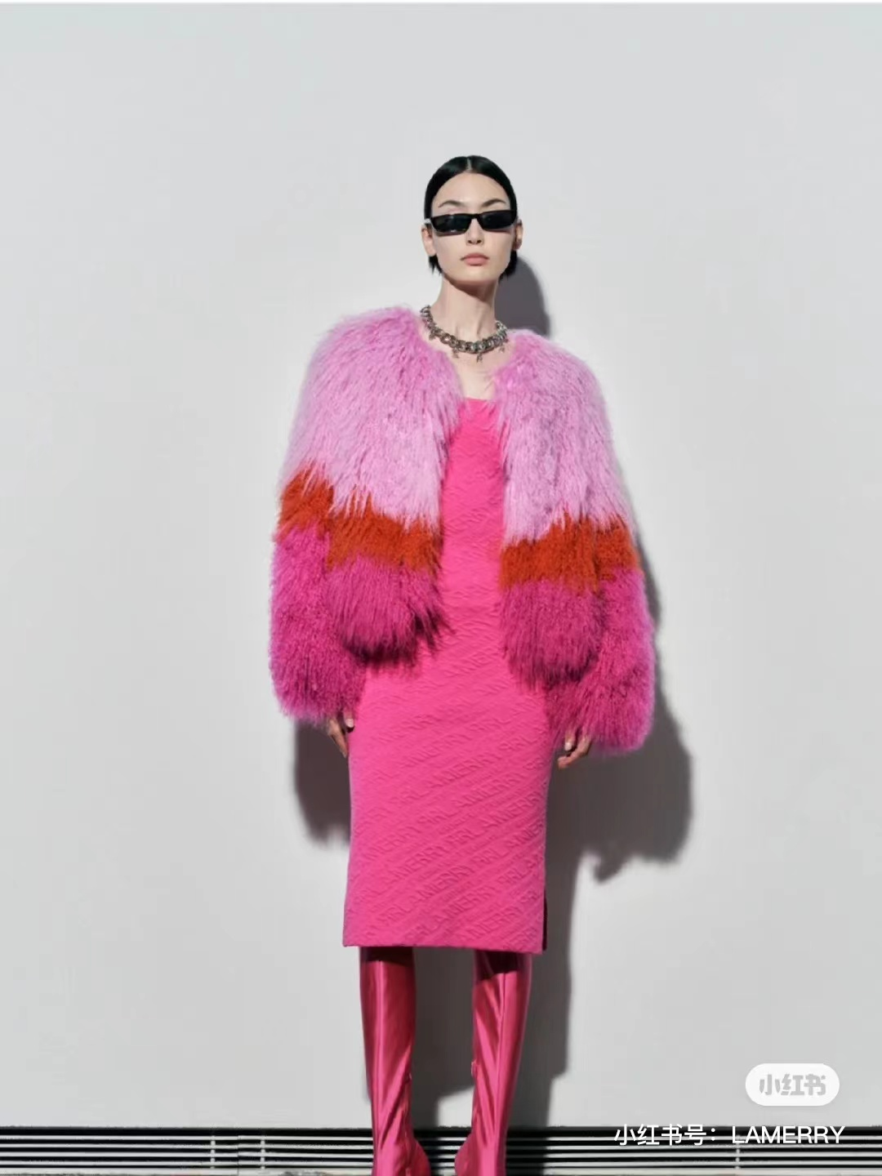
BMF
Interview Training 面试培训
DJFL LAMERRY Uhot EOEZ UNCODED UUUUP! UUUUPCHA SeedShow 向尚会
主讲：人力资源部

Slide 2
目录
Catalogue
BMF
一、招聘要素与标准
二、招聘流程及话术
三、招聘评价与反馈
DJFL LAMERRY Uhot EOEZ UNCODED UUUUP! UUUUPCHA SeedShow 向尚会

Slide 3
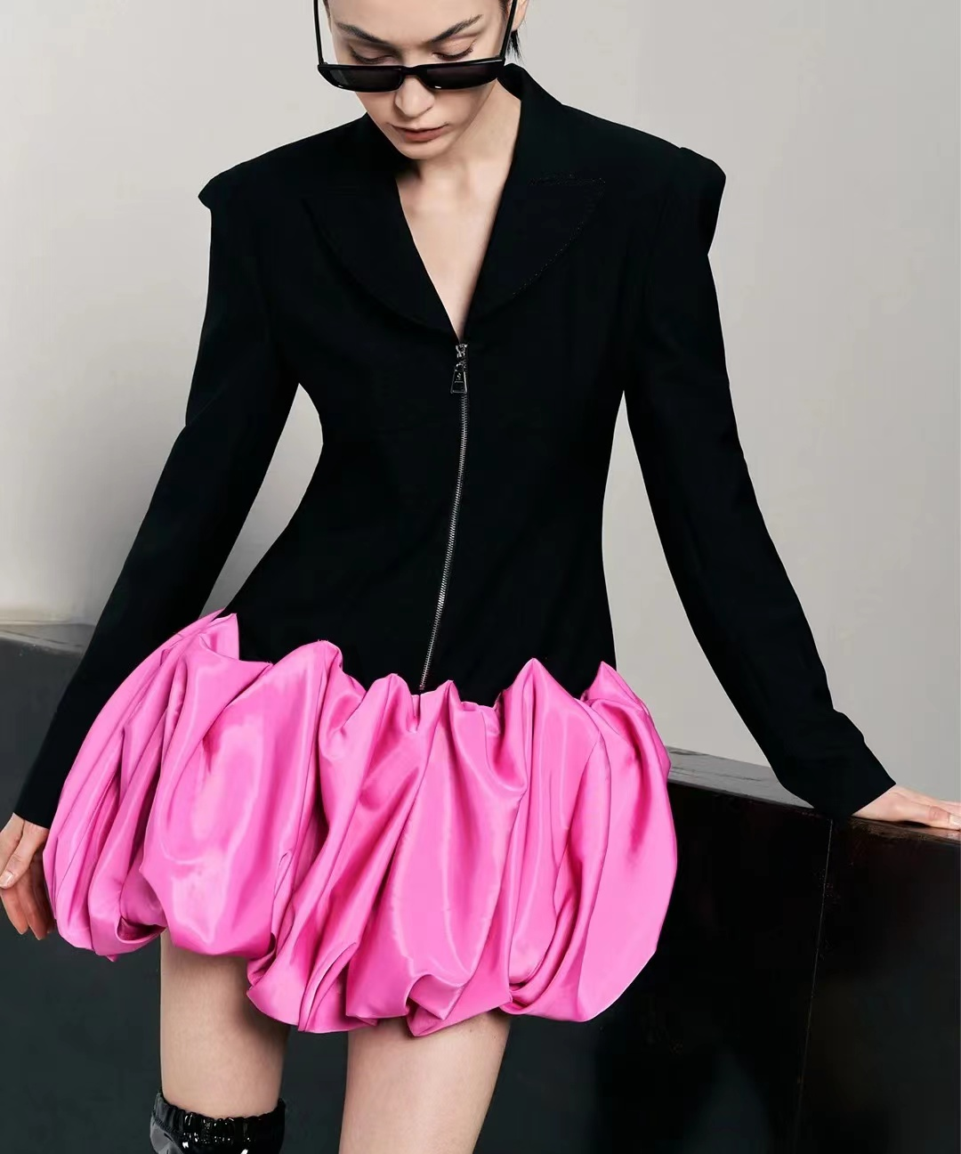
一、招聘要素与标准
DJFL LAMERRY Uhot EOEZ UNCODED UUUUP! UUUUPCHA SeedShow 向尚会

Slide 4
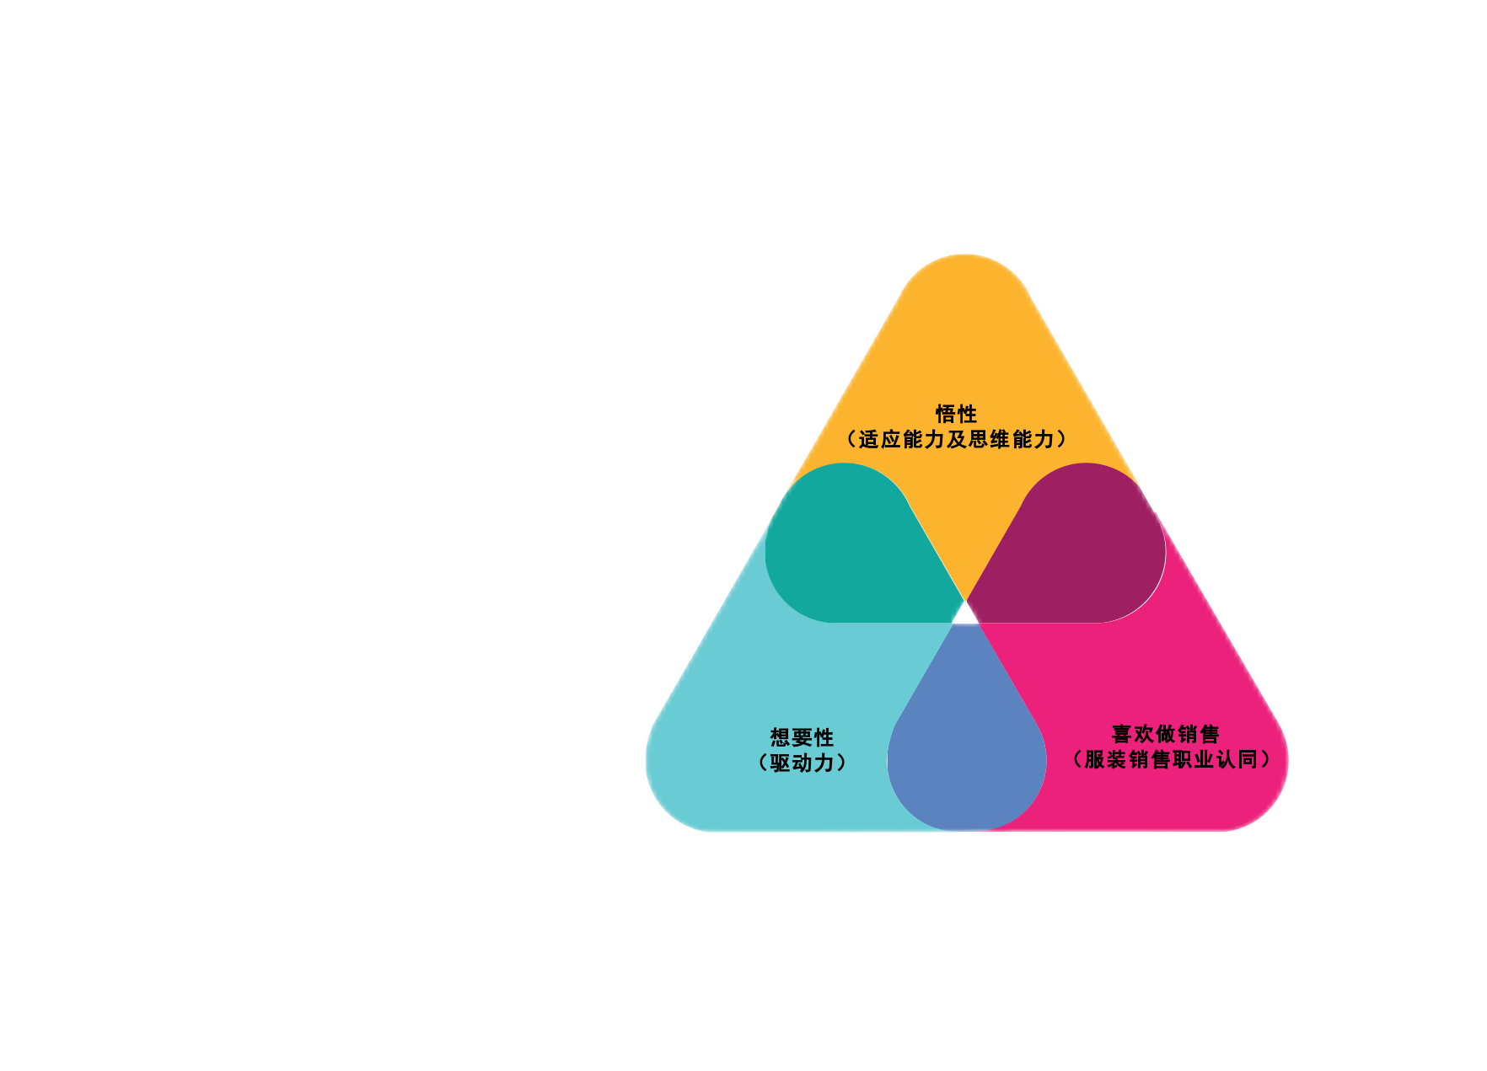
1.1 招聘要素 — 胜任力模型
Sales
胜任力模型
抗压性
（韧性及勤奋）
OPEN
（外向及亲和）
美感
（外在与内在）
通过胜任力模型，了解岗位需求要求
了解岗位胜任力要素，建立清晰的岗位人物画像
DJFL LAMERRY Uhot EOEZ UNCODED UUUUP! UUUUPCHA SeedShow 向尚会

Slide 5
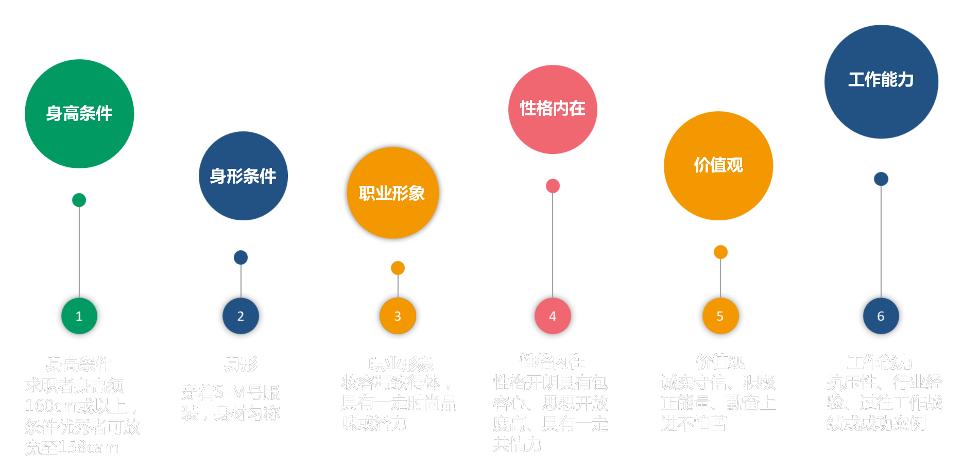
1.2 招聘标准 — 条件要求
DJFL LAMERRY Uhot EOEZ UNCODED UUUUP! UUUUPCHA SeedShow 向尚会

Slide 6
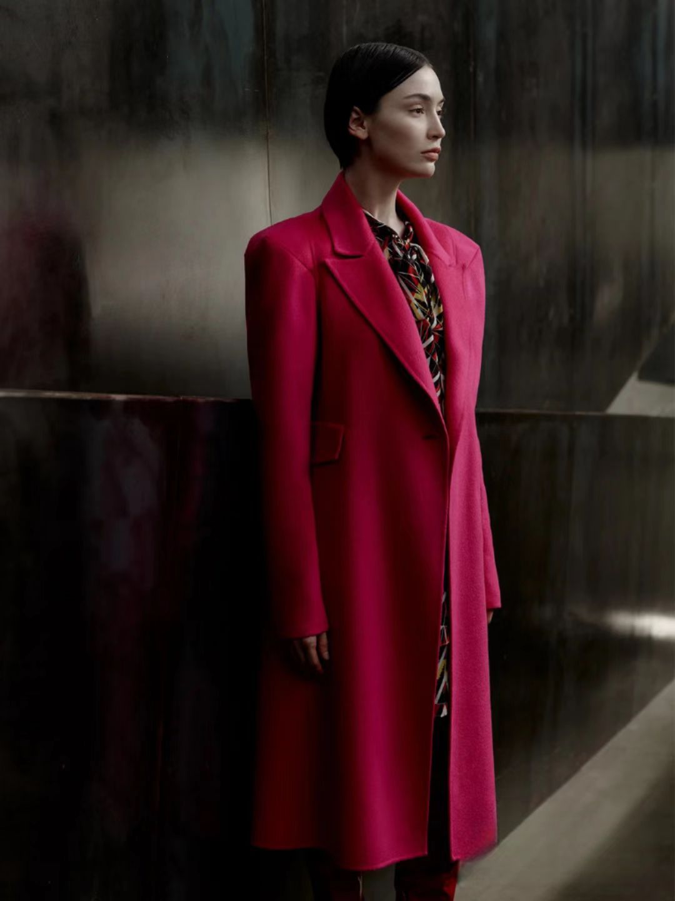
二、招聘流程及话术
DJFL LAMERRY Uhot EOEZ UNCODED UUUUP! UUUUPCHA SeedShow 向尚会

Slide 7
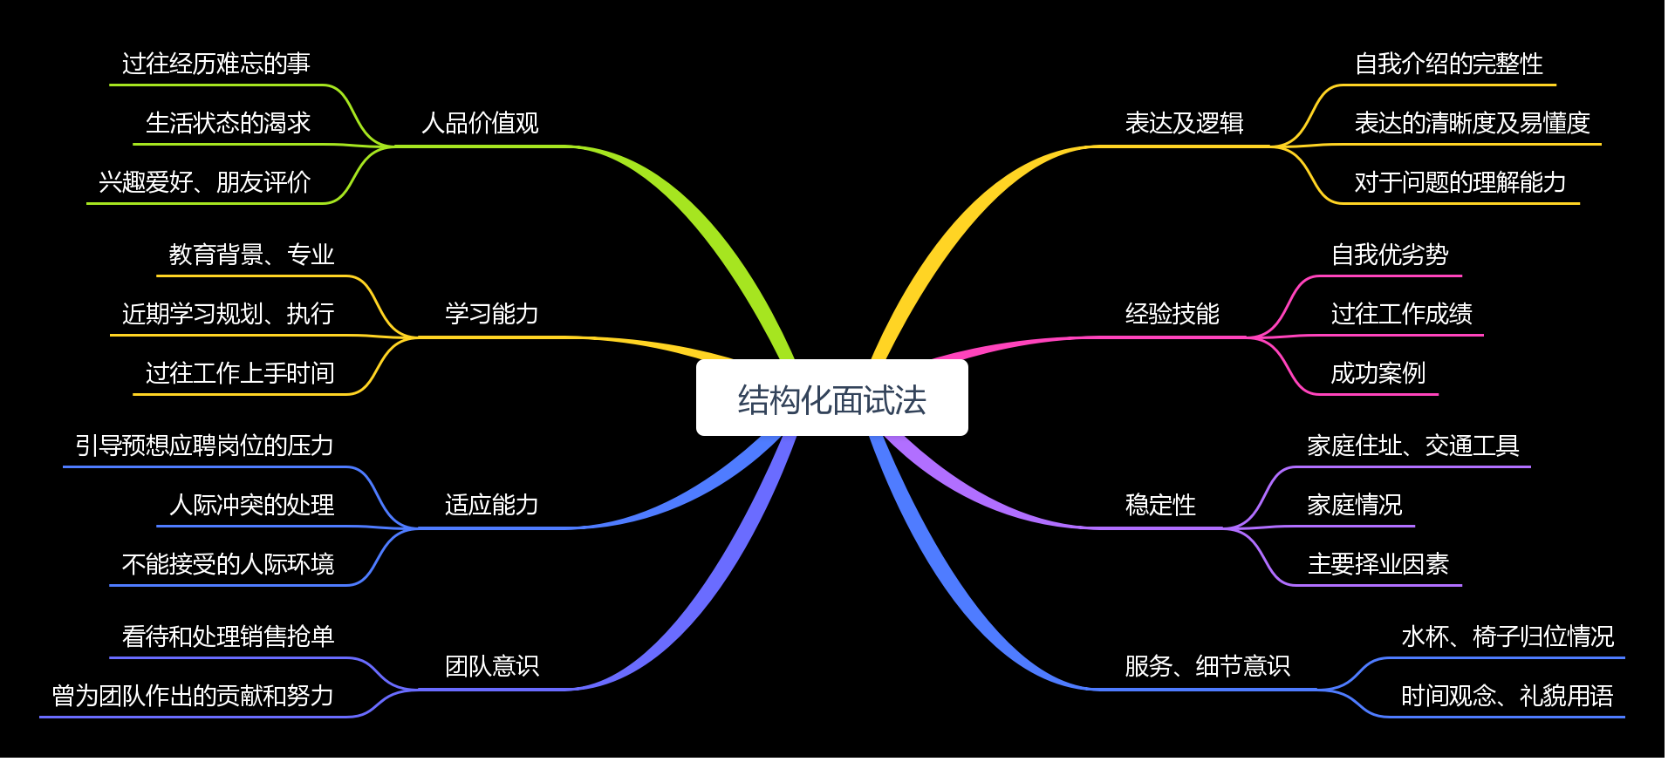
2.1 招聘流程 — 面试方法介绍
DJFL LAMERRY Uhot EOEZ UNCODED UUUUP! UUUUPCHA SeedShow 向尚会

Slide 8
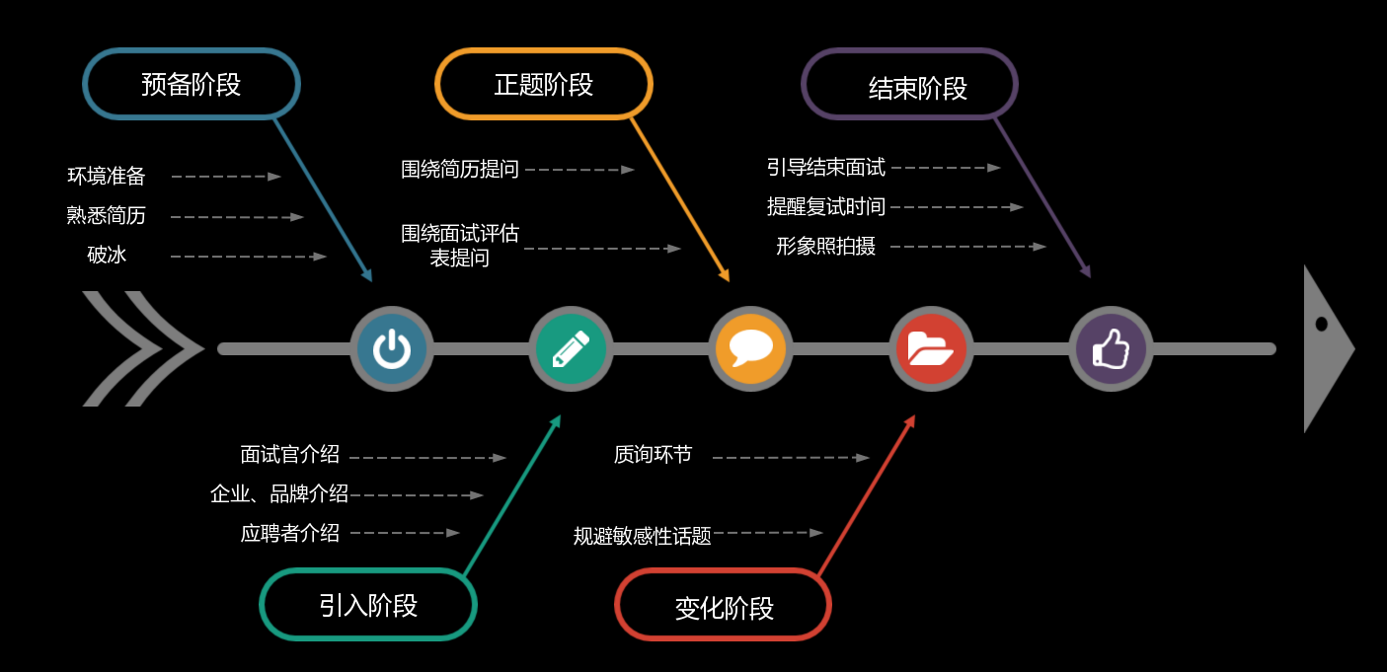
2.2 招聘流程 — 面试步骤
DJFL LAMERRY Uhot EOEZ UNCODED UUUUP! UUUUPCHA SeedShow 向尚会

Slide 9
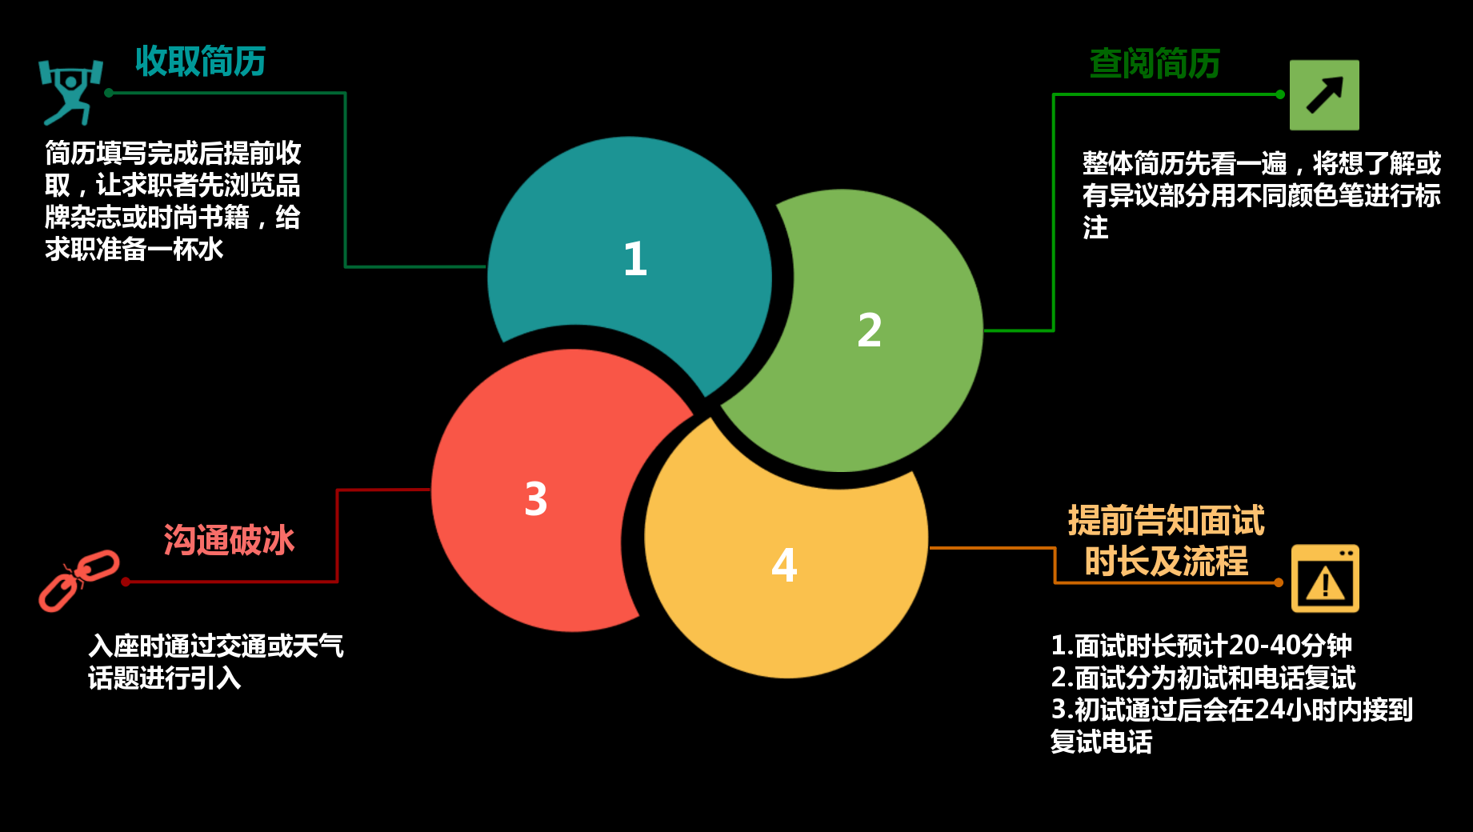
2.3 招聘流程 — 预备阶段
DJFL LAMERRY Uhot EOEZ UNCODED UUUUP! UuuupCha SeedShow 向尚会

Slide 10
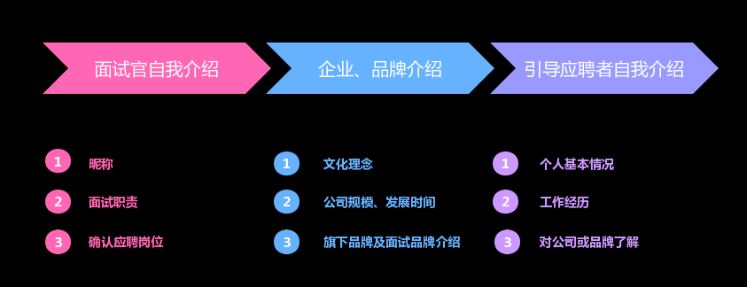
2.4 招聘流程 — 引入阶段
DJFL LAMERRY Uhot EOEZ UNCODED UUUUP! UUUUPCHA SeedShow 向尚会

Slide 11
2.4.1 招聘流程 — 引入阶段 话术模板（2分钟内）
XXX先生/女士您好：
我们现在就开始进入面试环节，首先自我介绍下，我是XXX，今天初试就由我和您一同完成，今天您面试的服装导购这个岗位对吧？那在面试开始前我先和您介绍下我们集团及品牌，我们播美时尚王国创立于1999年，至今已有23年的公司积淀，目前我们整个集团业务覆盖面已在全国超20个省份，是及研发设计到终端销售一体的全面型时尚传播行业，集团也一直以“艺术设计改变生活“的使命服务于我们的客户，今年您面试的是其中一个品牌“XXX”，我们这个品牌主要属于XXX风格的时尚女装，主流客户群是我们的“XXX”，目前在业内收获广大女性客户的良好口碑，希望我们品牌能带领每一位“XXX”品牌的伙伴走向事业成功。接下来请您也给我做一个自我介绍，让我们增进了解。
DJFL LAMERRY Uhot EOEZ UNCODED UUUUP! UUUUPCHA SeedShow 向尚会

Slide 12
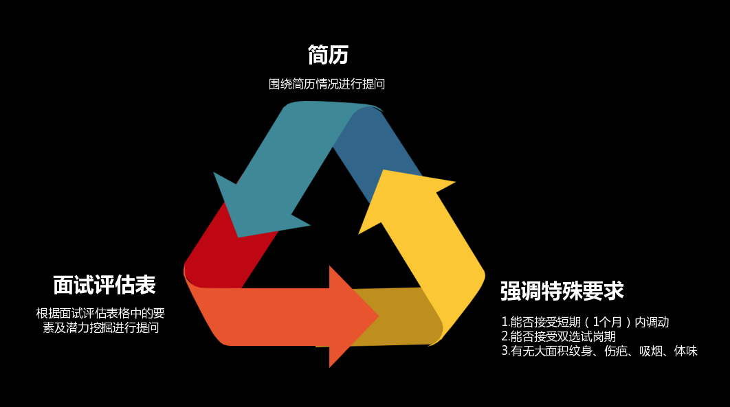
2.5 招聘流程 — 正题阶段
DJFL LAMERRY Uhot EOEZ UNCODED UUUUP! UUUUPCHA SeedShow 向尚会

Slide 13
2.5.1 招聘流程 — 正题阶段 重点话术（20-25分钟）
X（姓）先生/女士：
针对您刚才的自我介绍，我有几个问题想向您具体了解下（开始对应聘者进行发问，第一步提问简历上的关注问题，第二步围绕面试评估进行多维度要素问题进行发问，做好记录）提问完成后；“那我这边针对该岗位的求职者都会有几个共性的隐私话题需要了解下，请您别介意，因为我们平时在门店都会有到衣服的试穿以便于大家更了解货品，所以想请问下您身上是否有大面积的纹身或是疤痕？平时有没有吸烟的习惯（如果有提醒工作时间内不可抽烟，是否能接受），最后是关于身上是否存在特殊体味，例如：狐臭；我们伙伴在转正后为帮助大家快速进步，提供更多学习及适应机会，我们一年中会有少次的跨店调动，为期大概一个月左右，您可以接受吗？（如实记录）；最后一个问题是我们会有到X天的双选试岗期，如果试岗期双选因任何原因双选失败我们将不作薪资核发，请问可以接受吗？
DJFL LAMERRY Uhot EOEZ UNCODED UUUUP! UUUUPCHA SeedShow 向尚会

Slide 14
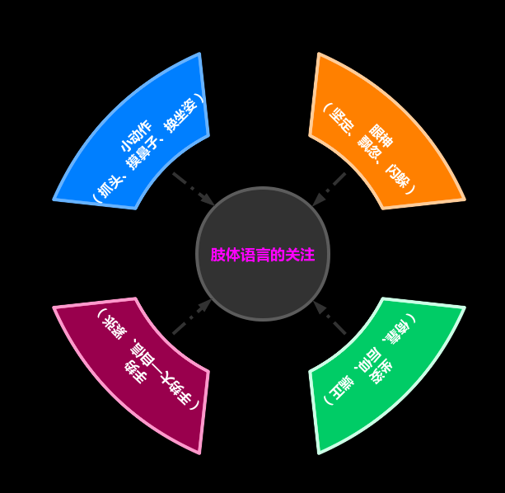
2.5.2 招聘流程 — 正题阶段 观察细节
眼神：坚定（真诚、自信）
飘忽、闪躲（有所隐瞒或不自信）
坐姿：端正（态度诚恳、重视面试）
倚靠、后仰（对面试不重视、太放松）
手势：得体（自信、沟通型人才）
过大、夸张（过于自信、非常紧张）
小动作：抓头、摸鼻子、不停换坐姿
（对于陌生问题、或不擅长的领域）
DJFL LAMERRY Uhot EOEZ UNCODED UUUUP! UUUUPCHA SeedShow 向尚会

Slide 15
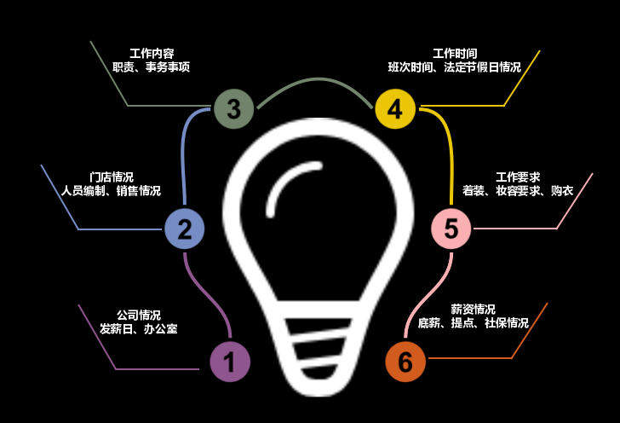
2.6 招聘流程 — 变换阶段
质询环节常见问题汇总
DJFL LAMERRY Uhot EOEZ UNCODED UUUUP! UUUUPCHA SeedShow 向尚会

Slide 16
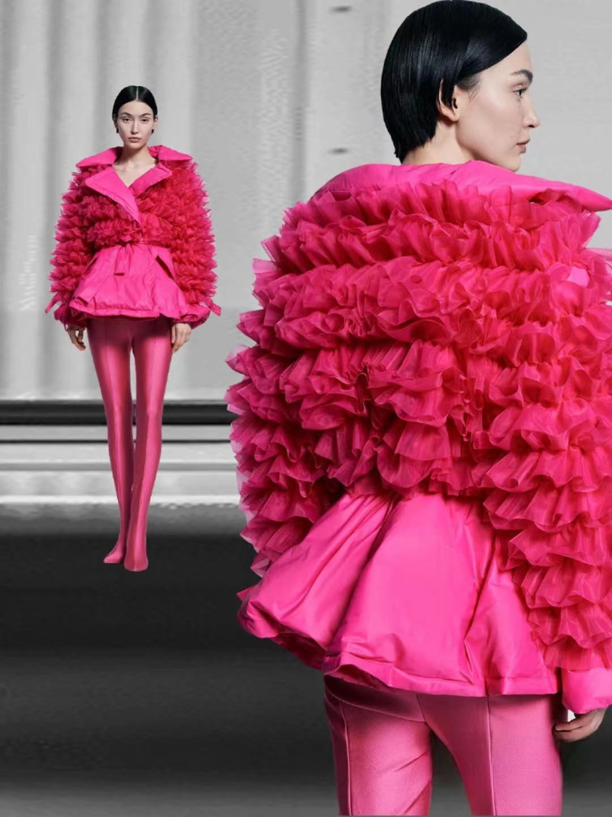
2.6.1 招聘流程 — 变化阶段 常见问题解答要点（5-10分钟）
X（姓）先生/女士：
针对您刚才提出的问题，我给您解答下，我们发薪日是每月X号，如遇节假日会提前或推后至工作日发放，我们云南公司的位置是位于XXXX（地点），目前门店是X位伙伴，我们品牌业绩在本商圈内排名一直靠前，还比较稳定您可以放心（不可直接告知真实情况）；我们是分两班制，早班（上班时间）晚班（上班时间），月休是X天，除了刚才和您提到的日常试衣环节，平时我们还需要对VIP进行日常维护，每日VIP梳理及邀约都会要求做到；我们每天上班都要求妆容精致，关于着装问题我们是这样安排的XXXX；最后关于具体薪资情况这些在电话复试时我们公司人力部会具体告知。
DJFL LAMERRY Uhot EOEZ UNCODED UUUUP! UUUUPCHA SeedShow 向尚会

Slide 17
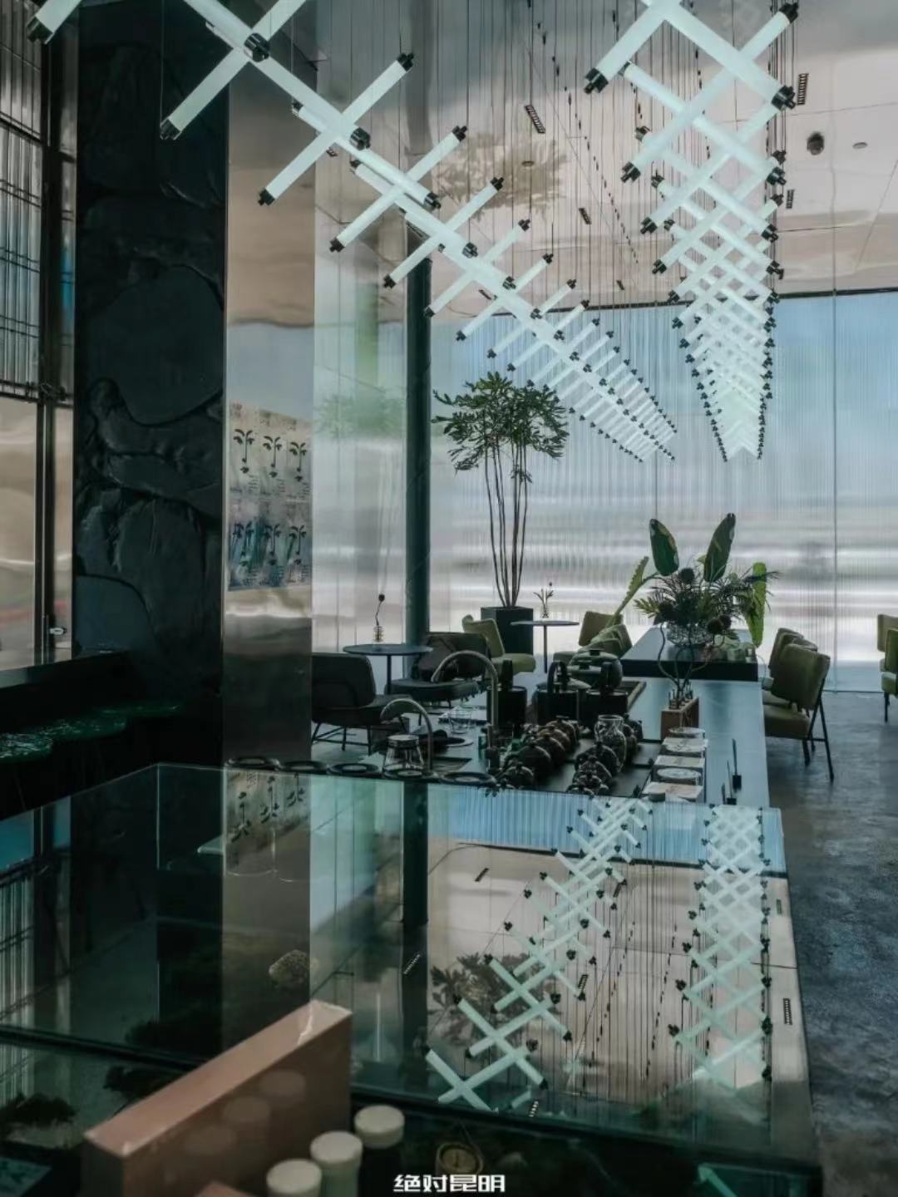
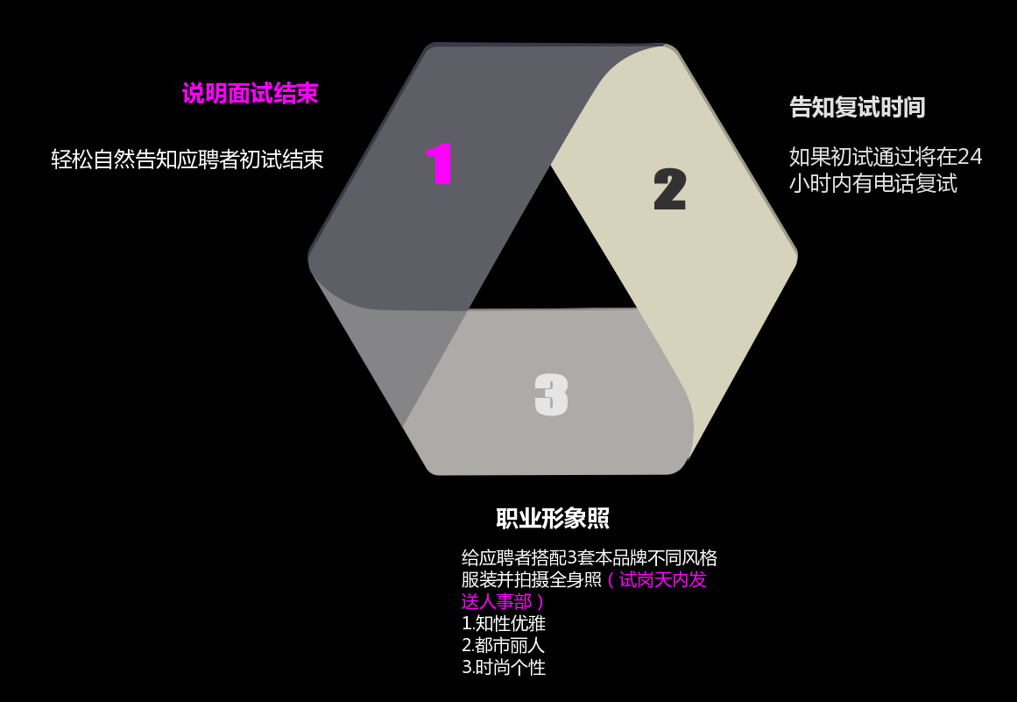
2.7 招聘流程 — 结束阶段
DJFL LAMERRY Uhot EOEZ UNCODED UUUUP! UUUUPCHA SeedShow 向尚会

Slide 18
2.7.1 招聘流程 — 结束阶段 话术模板（3分钟内）
X（姓）先生/女士：
我们今天聊得满愉快的，大家相互之间也增进了更多的了解，那么初试到这里就结束了，感谢您宝贵的时间来参加面试，我已将您初试的情况做了详细记录并会如实向公司汇总，如果评估通过后公司人力部将在24小时内给予您15-20分钟的电话复试，届时请您注意查看下来电情况，反之超过时间没有接到我们的电话，可能初试未通过那您可以考虑其他的就业机会。
DJFL LAMERRY Uhot EOEZ UNCODED UUUUP! UUUUPCHA SeedShow 向尚会

Slide 19
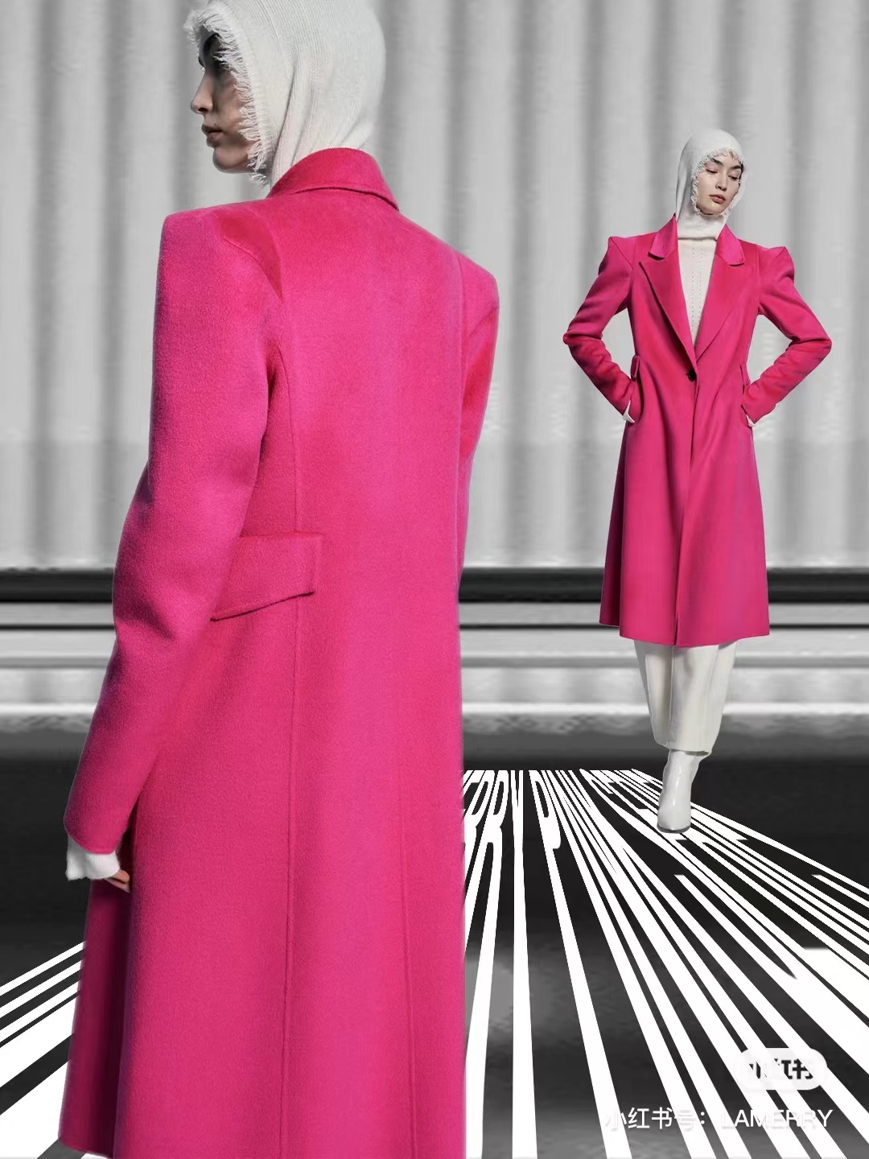
三、招聘评价与反馈
DJFL LAMERRY Uhot EOEZ UNCODED UUUUP! UUUUPCHA SeedShow 向尚会

Slide 20
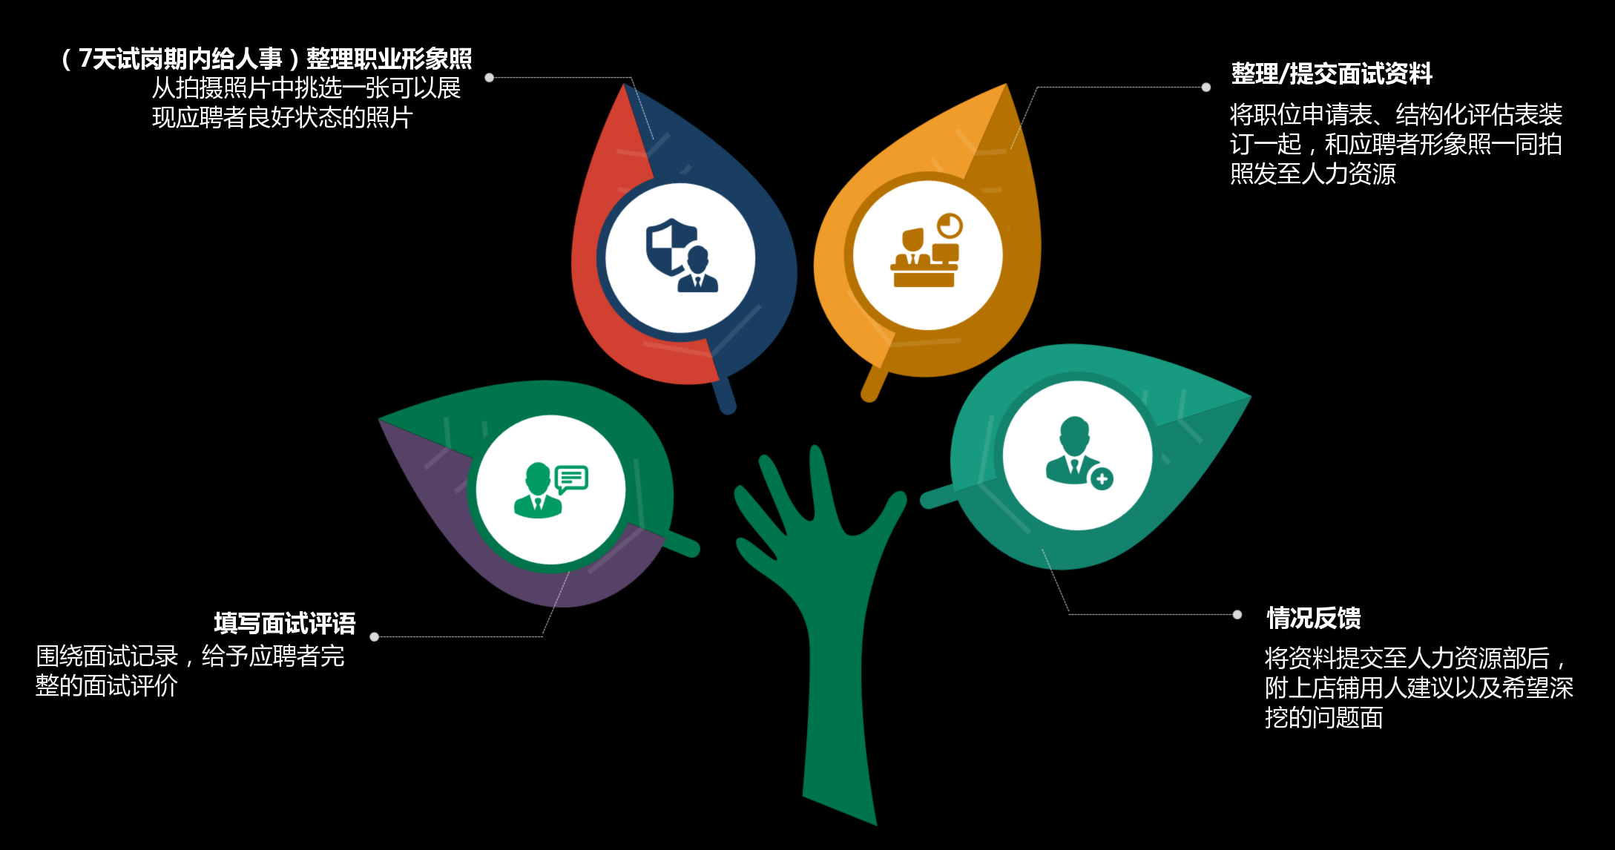
3.1 招聘评价与反馈
DJFL LAMERRY Uhot EOEZ UNCODED UUUUP! UUUUPCHA SeedShow 向尚会

Slide 21
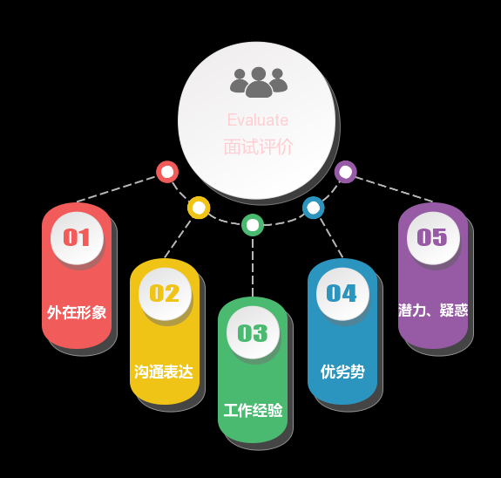
3.1.1 招聘评价与反馈 —— 面试评价
DJFL LAMERRY Uhot EOEZ UNCODED UUUUP! UUUUPCHA SeedShow 向尚会

Slide 22
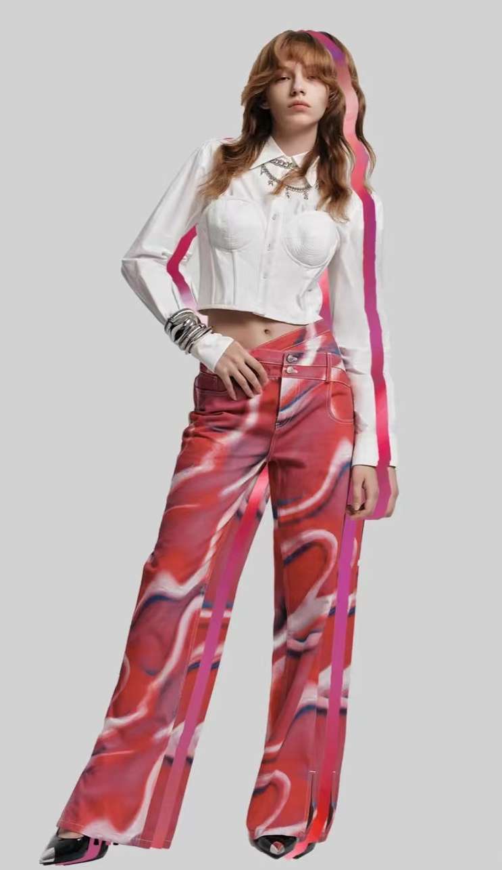
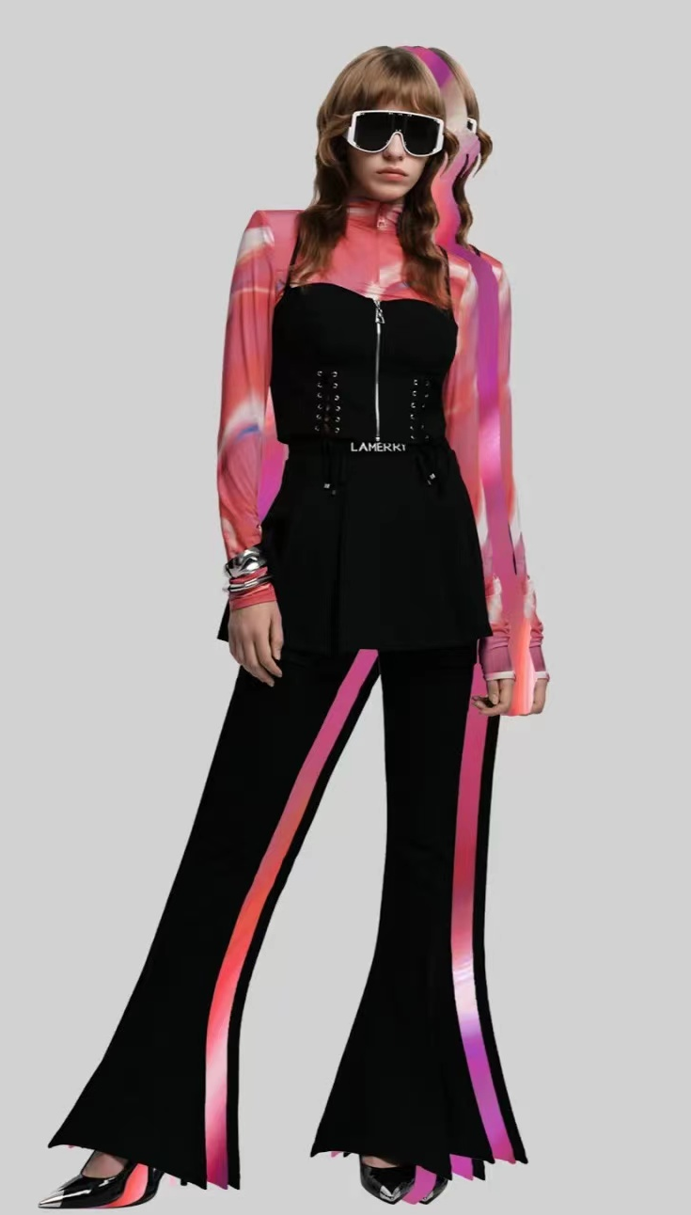
3.1.2 招聘评价与反馈 —— 整理职业形象照
照片细节要求：
1.全身无遮挡照片
2.面部五官清晰可见，不要佩戴墨镜或眼镜遮挡脸部
3.拍照姿势不易过大，尽量避免使用美颜或滤镜过大
√
×
DJFL LAMERRY Uhot EOEZ UNCODED UUUUP! UUUUPCHA SeedShow 向尚会

Slide 23
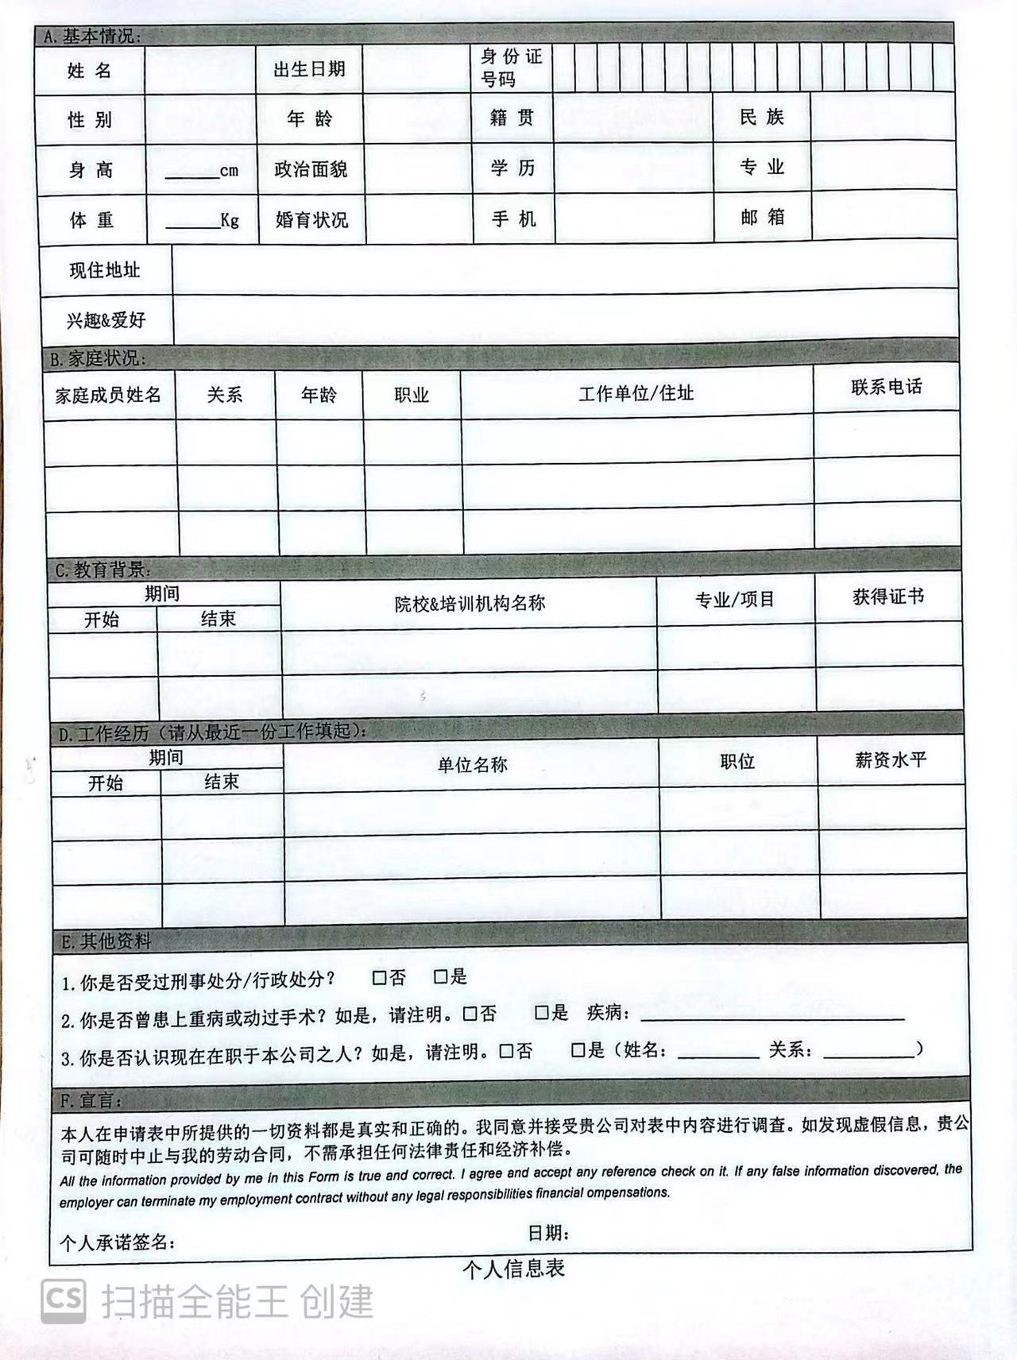
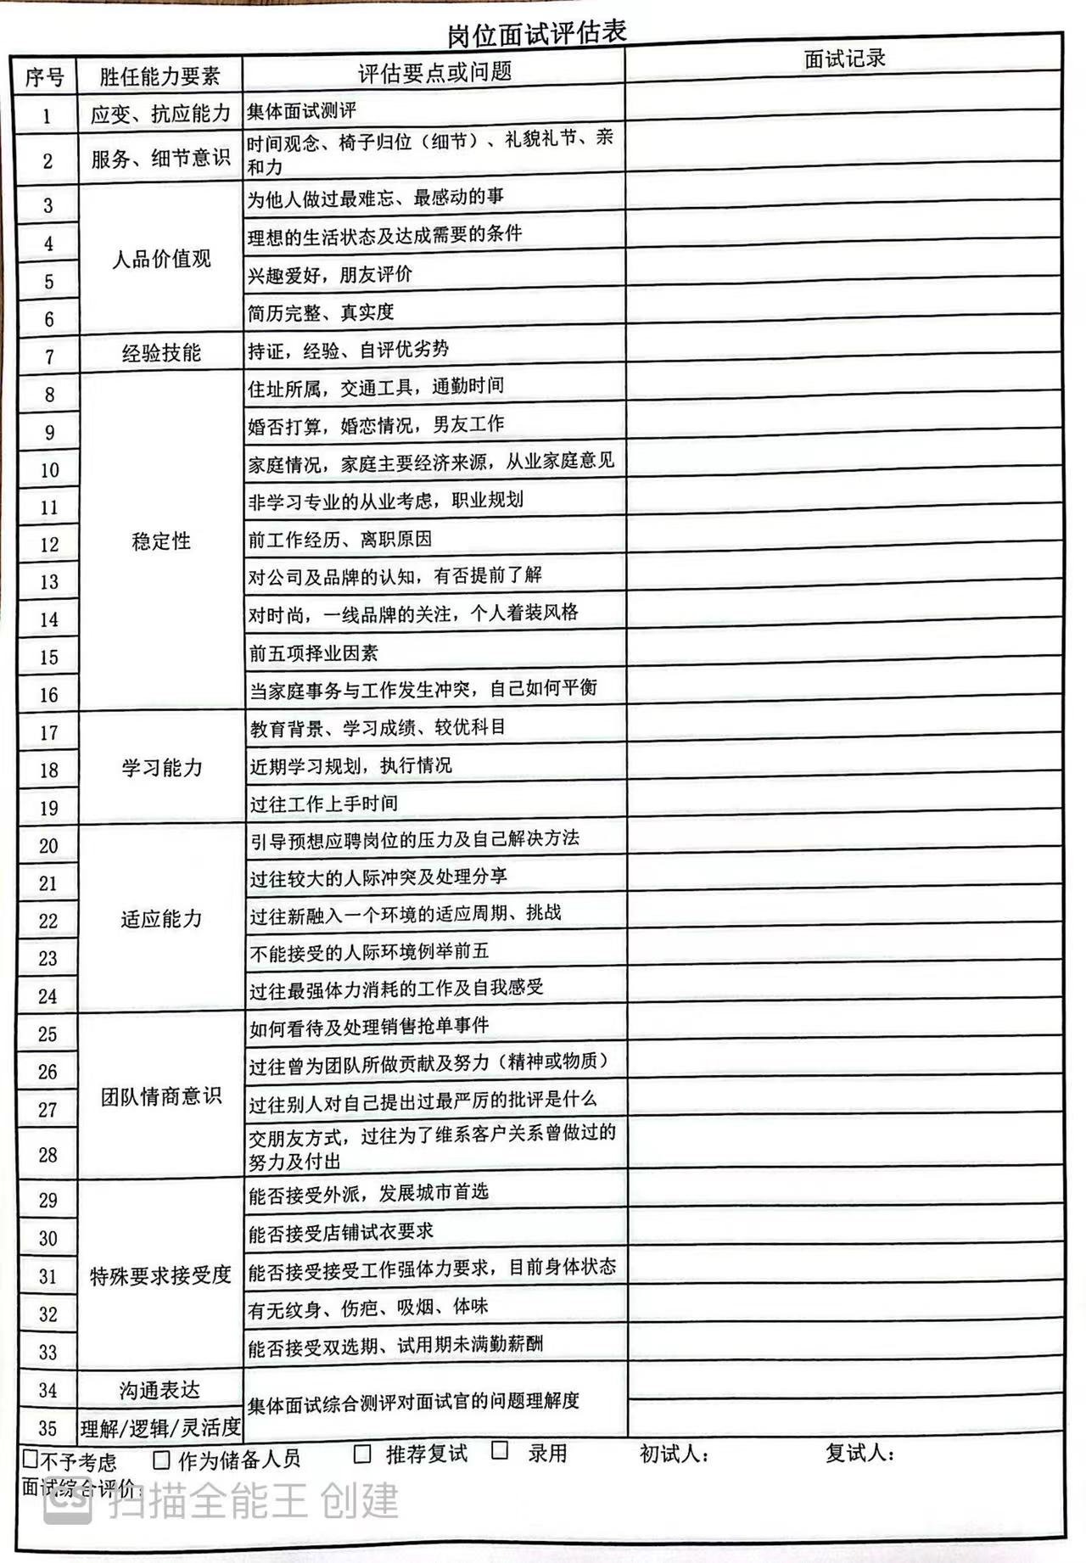

3.1.3 招聘评价与反馈 —— 整理、提交面试资料
DJFL LAMERRY Uhot EOEZ UNCODED UUUUP! UUUUPCHA SeedShow 向尚会

Slide 24
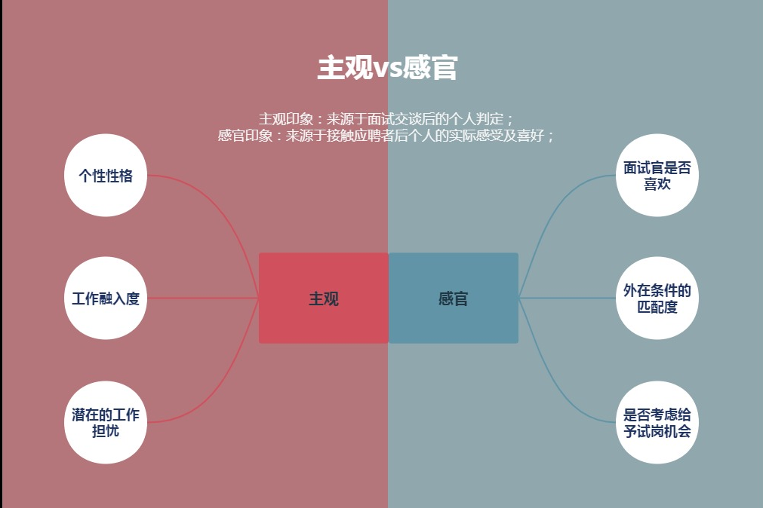
3.1.4 招聘评价与反馈 —— 情况反馈
DJFL LAMERRY Uhot EOEZ UNCODED UUUUP! UUUUPCHA SeedShow 向尚会

Slide 25
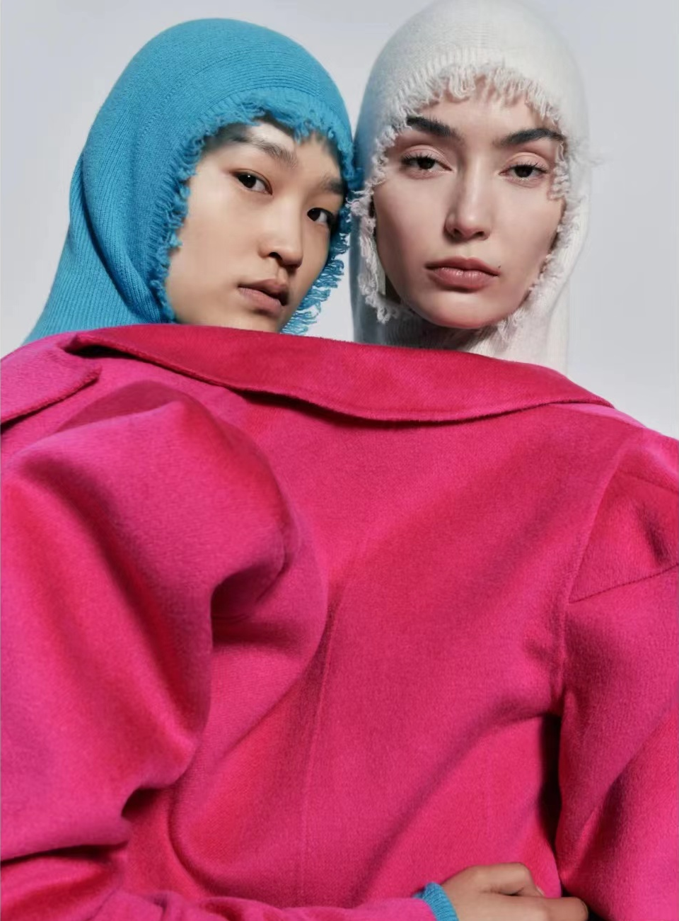
3.2 招聘评价与反馈 —— 实操演练
两人一组：
1.一人扮演面试官，一人扮演应聘者；
2.根据面试步骤配合使用面试工具完成；
3.规定时间最短不得15分钟，最长不可超过40分钟；
4.按照面试标准流程全部走完，包括面试评价和资料整合；
DJFL LAMERRY Uhot EOEZ UNCODED UUUUP! UUUUPCHA SeedShow 向尚会

Slide 26
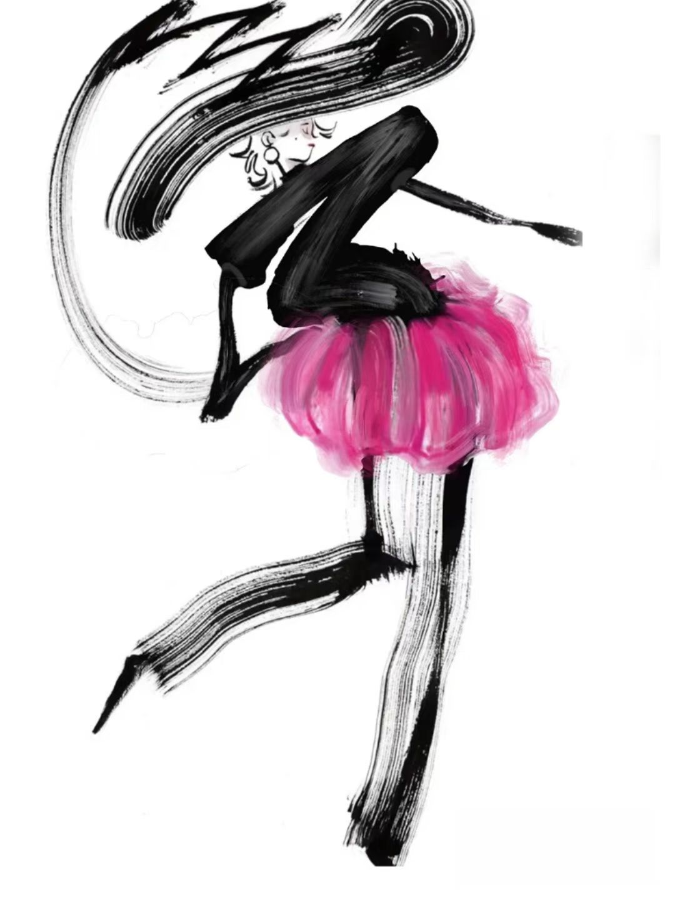
感谢聆听！Thanks
DJFL LAMERRY Uhot EOEZ UNCODED UUUUP! UUUUPCHA SeedShow 向尚会

